Slide 1
Evaluación Procesual Hito 2
ESTUDIANTE: HANS CRISTHIAN QUISBERT VARGAS

Slide 2
01
¿A qué se refiere cuando se habla de bases de datos relacionales?

Slide 3
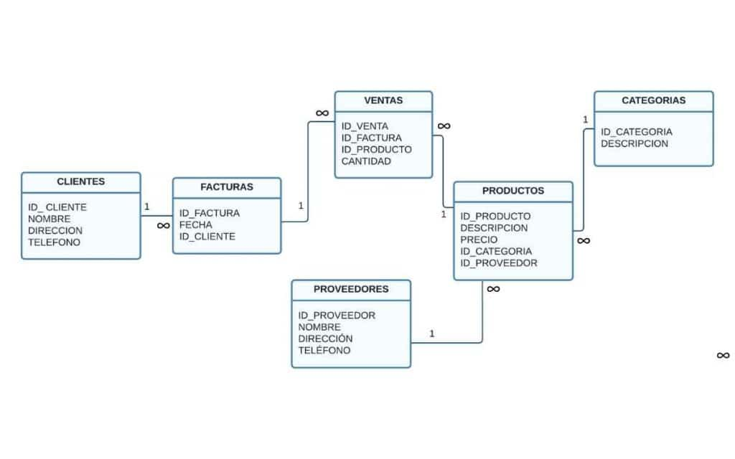
¿A qué se refiere cuando se habla de bases de datos relacionales?
Se refiere a una colección de información que organiza datos relacionados que están predefinidos, en estos datos se almacenan en una o más tablas o relaciones de columnas y filas o también podemos decir que la información se organiza de forma estructurada en tablas.

Slide 4
02
¿A que se refiere cuando se habla de bases de datos no relacionales?

Slide 5
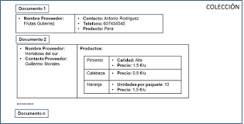
2. ¿A que se refiere cuando se habla de bases de datos no relacionales?
Podemos decir que los datos no relacionales son aquellas que no usan el esquema de filas y columnas que se pueden encontrar en muchos sistemas de base de datos.

Slide 6
03
¿Qué es MySQL y MariaDB?. Explique si existen diferencias o son iguales, etc.

Slide 7
3. ¿Qué es MySQL y MariaDB?. Explique si existen diferencias o son iguales, etc.
Existen diferencias a pesas de tener una estructura y funcionalidad similar, MariaDB sigue siendo de código abierto (open-source),mientras que MySQL tiene ahora módulos de código cerrado ,MariaDB ofrece un mejor rendimiento, es más rápido y ligero que MySQL gracias a sus 12 nuevos motores de almacenamiento y sus 200.000 conexiones.
*MySQL: Es un sistema de gestión de base de datos que nos permite almacenar y acceder a los datos a través de múltiples motores de almacenamiento. Es un software de código abierto.
*MariaDB:Es un sistema de gestión de datos relacionales de código abierto ,es muy similar a MySL.

Slide 8
04
¿Qué son las funciones de agregación?

Slide 9
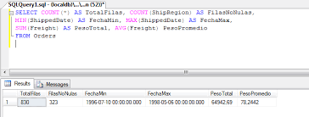
4.¿Qué son las funciones de agregación?
Las funciones de agregación calculan un valor (escalar) como count, sum, average, mínimum o máximum para todas las filas de una columna o tabla, en si es un cálculo de varios conjuntos de valores y devuelve solo un valor.

Slide 10
05
¿Qué llegaría a ser XAMPP, WAMP SERVER o LAMP?

Slide 11
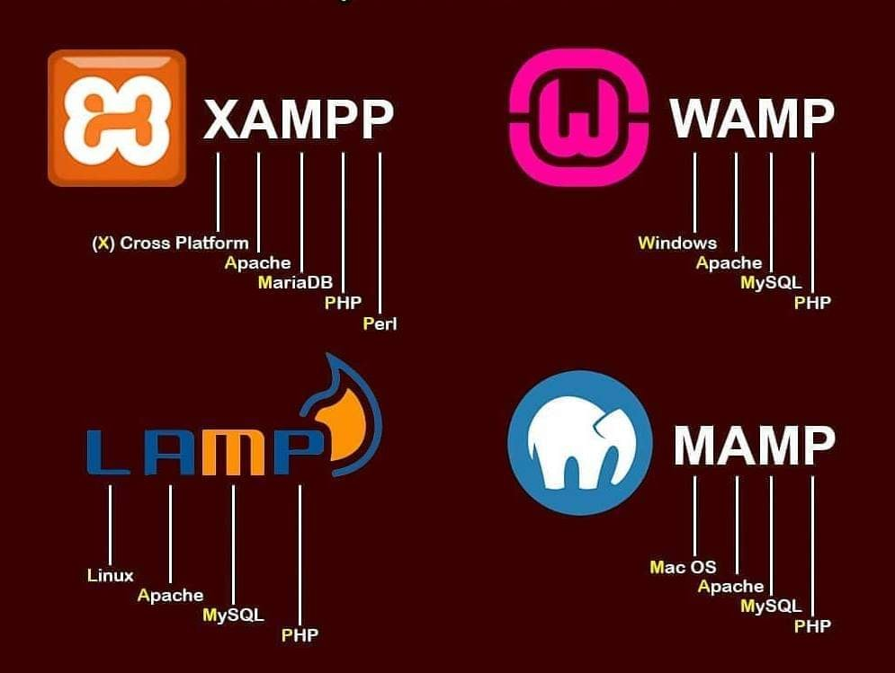
5. ¿Qué llegaría a ser XAMPP, WAMP SERVER o LAMP?
Estos tres son paquetes de servidor de la web gratuitos y de código abierto para ejecutar un servidor web en el PC. Ambos contienen un servidor Apache y PHP más otro software que es absolutamente necesario para ejecutar un sitio web.
En conclusión son paquetes de servidor de la web gratuitos.

Slide 12
¿Cual es la diferencia entre las funciones de agresión y funciones creados por el DBA? Es decir funciones creadas por el usuario.
06

Slide 13
6. ¿Cual es la diferencia entre las funciones de agresión y funciones creados por el DBA?
La función principal de un DBA es implementar, mantener, optimizar y administrar estructuras de bases de datos para la organización. Básicamente, el DBA mantiene las bases de datos y las aplicaciones funcionando hasta PAR, o rendimiento, disponibilidad y capacidad de recuperación.

Slide 14
07
¿Para qué sirve el comando USE?

Slide 15
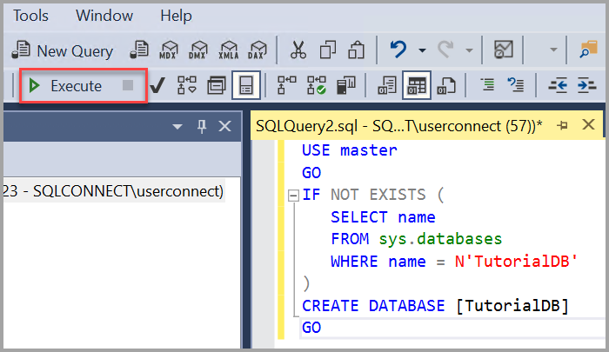
7.¿Para qué sirve el comando USE?
El comando USE se utiliza en SQL para seleccionar una base de datos específica en la que se desean realizar consultas o ejecutar comandos.

Slide 16
08
Que es DML y DDL?

Slide 17
8. Que es DML y DDL?
DML (Data Manipulation Language): Los comandos son INSERT (para agregar nuevos registros), UPDATE (para modificar los registros existentes) y DELETE (para eliminar registros de una tabla).
DDL (Data Definition Language): Se utiliza en CREATE (para crear tablas, índices, vistas y otros objetos de base de datos), ALTER (para modificar la estructura de una tabla existente) y DROP (para eliminar una tabla, índice, vista u otro objeto de la base de datos).

Slide 18
09
¿Qué cosas características debe de tener una función?

Slide 19
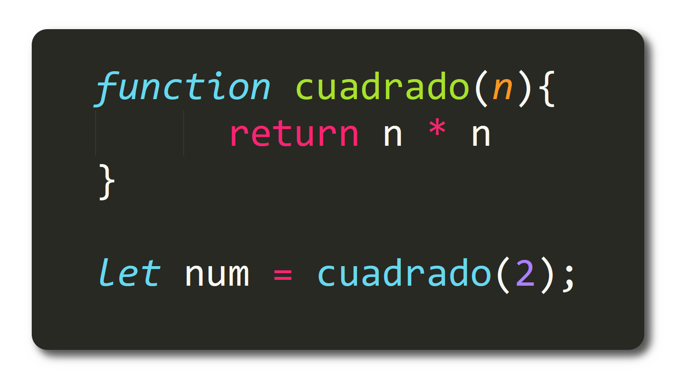
9.¿Qué cosas características debe de tener una función?
Unas de las características de la función es que tienen que tener parámetro , a función ,el código de la función y el resultado que es el valor de retorno.
El nombre se crea con CREATE FUNCTION EDADES_PROB que son los valores que recibe de entrada.
El parámetro son los valores que recibe la función.
El return es el valor de retorno(resultado), es el valor final que nos entrega la función

Slide 20
10
¿Cómo crear, modificar y cómo eliminar una función?

Slide 21
10.¿Cómo crear, modificar y cómo eliminar una función?
Para crear una función usamos el CREATE FUNCTION nombre_()
Para modificar una función usamos el CREATE OR REPLACE FUNCTION nombre_()
Para eliminar una función usamos el DROP FUNCTION nombre

Slide 22
GRACIAS

